Slide 1
.NET 程式設計入門(使用 C#)
講師：鄧智鴻
Notes:
*

Slide 2
Outline
類別(class)
結構(struct)
類別(class)-存取修飾子
類別(class)-建構子
類別(class)-繼承、封裝、多型
枚舉
委托
事件
介面
泛型
非同步
Notes:
*

Slide 3
類別(class)
類別主要的功能是用來定義物件的模樣，以及相關的方法
類別主要包含下列成員
  欄位(field)
  方法(method)
Notes:
*

Slide 4
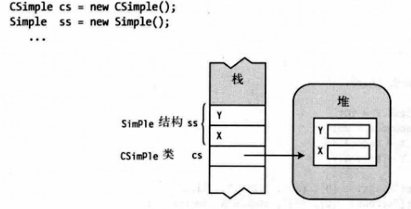
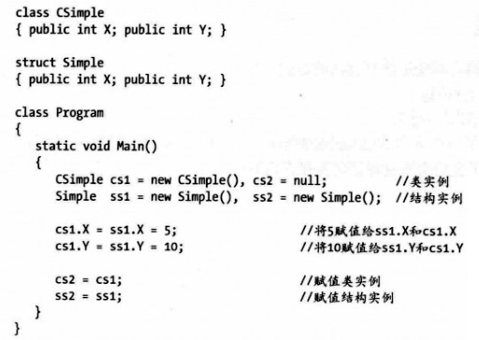
結構(struct)
struct（結構）是一種值類型，用於將一組相關的變量組織為一個單一的變量實體 。所有的結構都繼承自System.ValueType類，因此是一種值類型，也就是說，struct實例在創建時分配在線程的堆棧（stack）上，它本身存儲了值。所以在使用struct時，我們可以將其當作int、char這樣的基本類型類對待

Slide 5
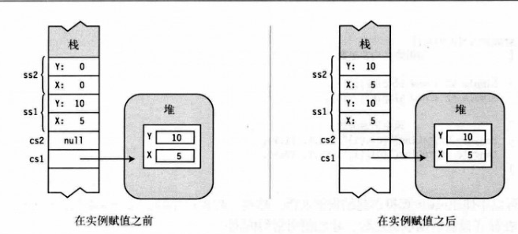
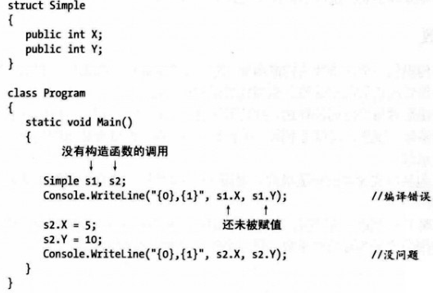
結構(struct)與類別
結構可不初始化給值
類別一定要初始化給值

Slide 6
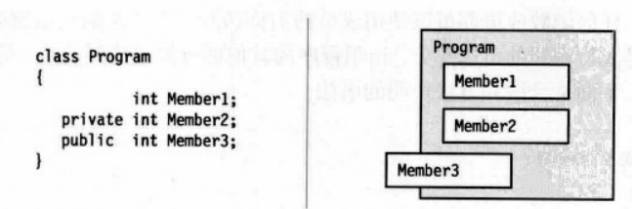
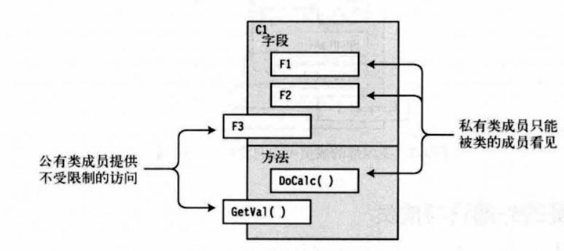
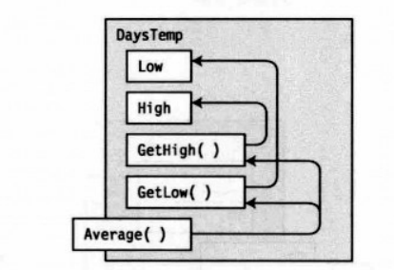
類別(class)
存取修飾詞 class 類別名稱
{
類別成員;
}
用法
public class car
{
public string id;
//class內含許多這樣的欄位
public void GO ()
//class內含許多方法(函式)method
{}
public void Stop()
{}
}
Notes:
*

Slide 7
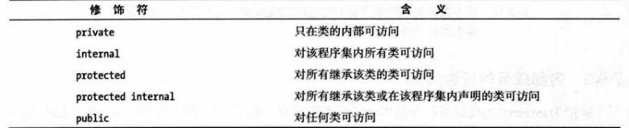
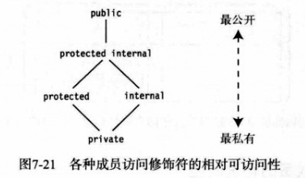
類別(class)-存取修飾子

Slide 8
類別(class)-存取修飾子-課堂範例
class Water_Resist_Clock : clock
{
private int water_resist=100; //防水深度
public void set_water_resist(int setting)
{
water_resist=setting; //←不會發生錯誤，因為private欄位在類別本體中可以使用
}
}
class Program
{
static void Main(string[] args)
{
Water_Resist_Clock awatch = new Water_Resist_Clock();
awatch.water_resist = 100; // ←錯誤，因為是private的欄位外界無法使用
awatch.hours = 14;
awatch.minute = 30;
awatch.second= 35;
}
}
Notes:
*

Slide 9
類別(class)- static靜態修飾子
static靜態修飾子
  除了public、private、protected外還有一種修飾子，就是static
  不需要宣告物件出來即可直接使用的欄位或方法，即用static來修飾
  static欄位或方法是屬於類別本身，而非物件
Notes:
*

Slide 10
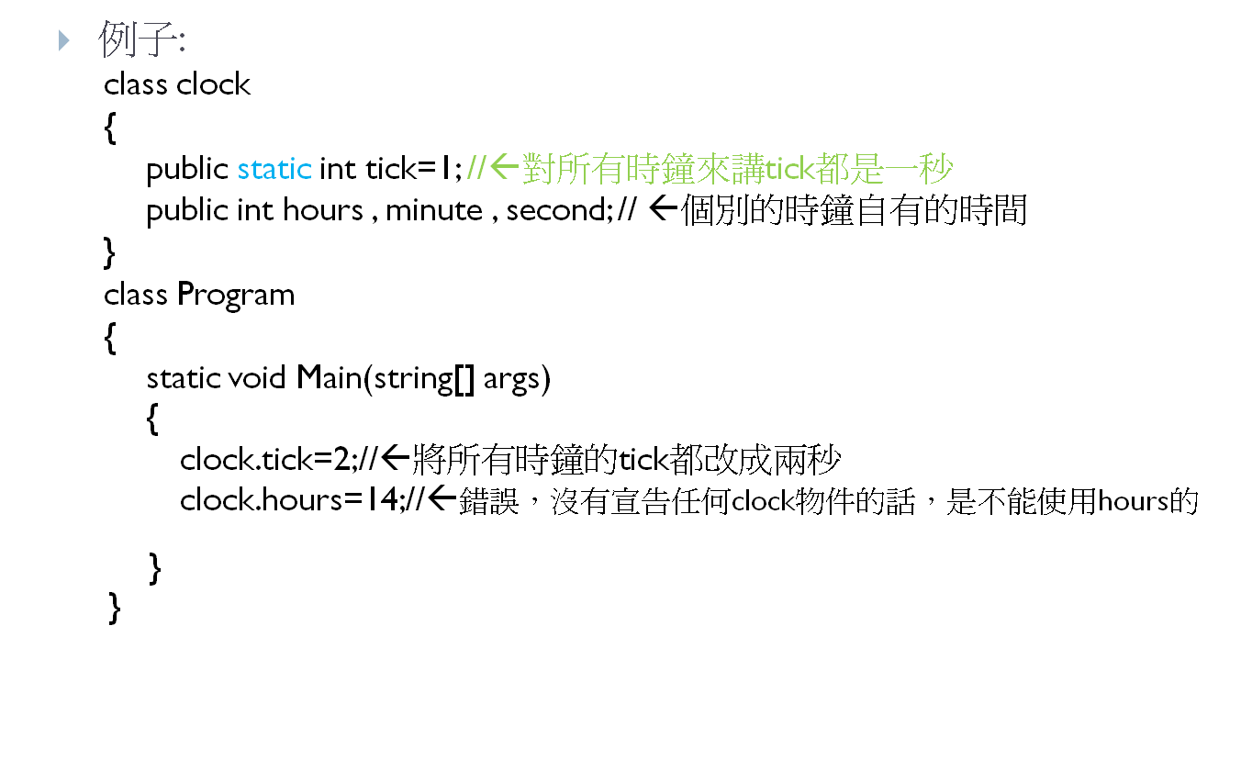
類別(class) -存取修飾子-課堂練習
Notes:
*

Slide 11
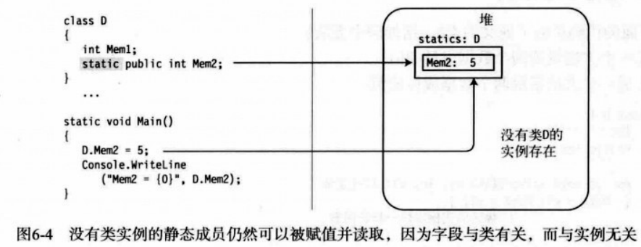
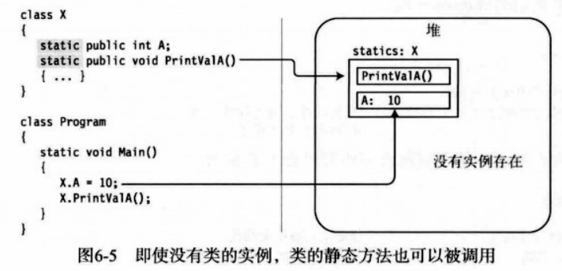
類別(class)、static
Notes:
*

Slide 12

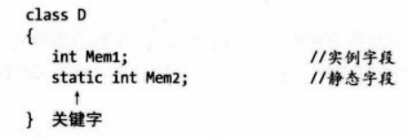
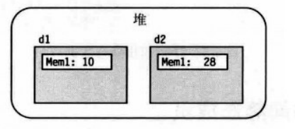
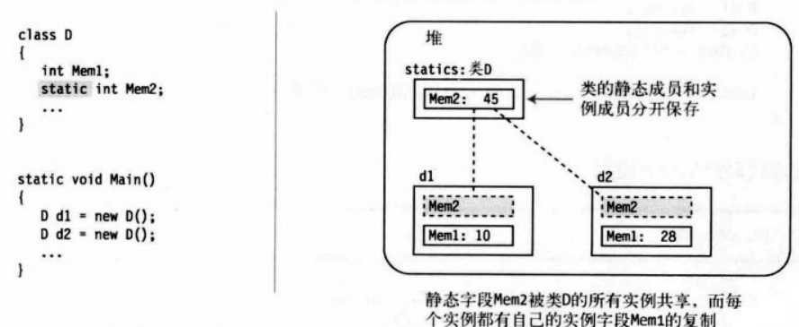
類別(class)、static
Notes:
*

Slide 13
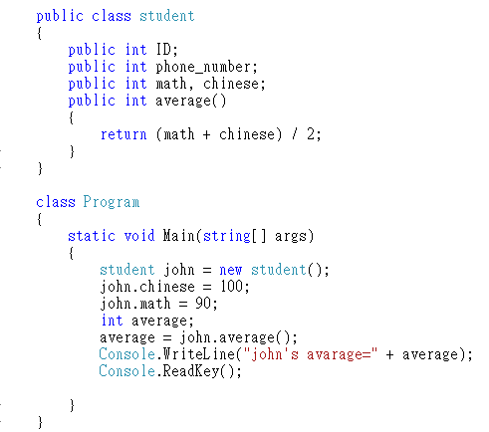
類別(class)-課堂範例
自創的class
主程式所在的class
Notes:
*

Slide 14
類別(class)-建構子
建構式(Constructor)
  建構式在類別實體物件建立前即會執行，用來初始化物件
  建構式的名稱一定要和類別名稱一樣
  建構式與方法相同允許多載
語法
存取修飾詞 類別名稱()
{
…物件建立之初應該要初始化的一些動作…
}
Notes:
*

Slide 15
類別(class)-建構子-課堂範例
class car
{
private string ID;
public car()
{
ID = "ABC-123";
}
public car(string id)
{
ID = id;
}
public void showId()
{
Console.WriteLine("車牌號碼︰" + ID);
}
}
static void Main(string[] args)
{
car myCar1 = new car();
Console.Write("Car1 ");
myCar1.showId();
//將show出預設的ID “ABC-123”
car myCar2 = new car("NTU-123");
Console.Write("Car2 ");
myCar2.showId();
//將show出使用者傳入的ID” NTU-123”
}
Notes:
*

Slide 16
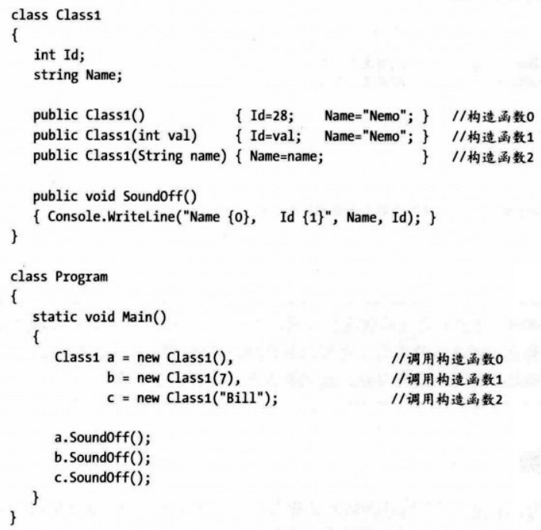
類別(class)-建構子-課堂範例

Slide 17
類別(class)-繼承
何謂類別間的繼承
  一個類別可以繼承另一個類別，以使用它的東西(方法,欄位…)
  當我們創造的類別們有階層、子母、從屬的特性在裡面的時候，我們就會使用繼承來將之分層
  繼承者可以使用母類別的欄位與方法
  用法:
class 類別的名稱 : 要繼承的類別的名稱
{
…..
}
Notes:
*

Slide 18
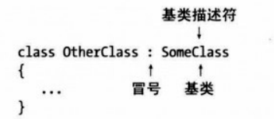
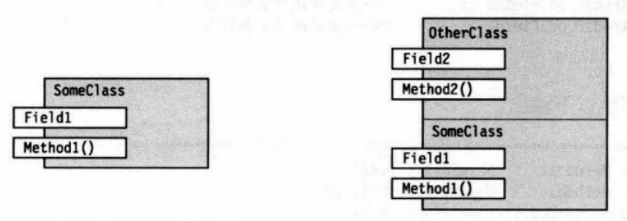
繼承

Slide 19
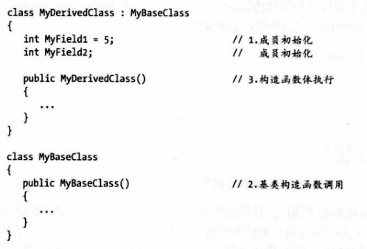
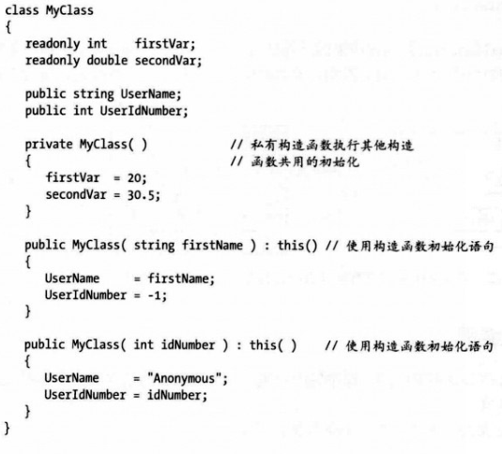
類別(class)-繼承

Slide 20
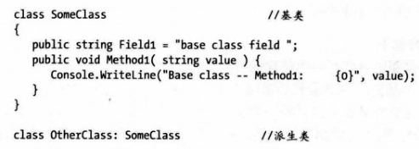
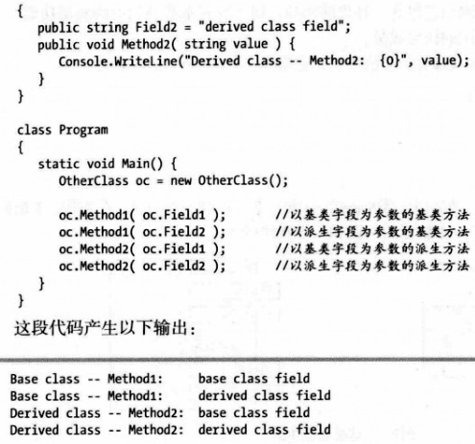
類別(class)-繼承-課堂範例
class clock
{
public int hours , minute , second;
//時 , 分 , 秒
}
class Water_Resist_Clock : clock
{
public int water_resist=100; //防水深度
}
class Ringing_Clock : clock
{
public int volume=30; //音量
}
Notes:
*

Slide 21
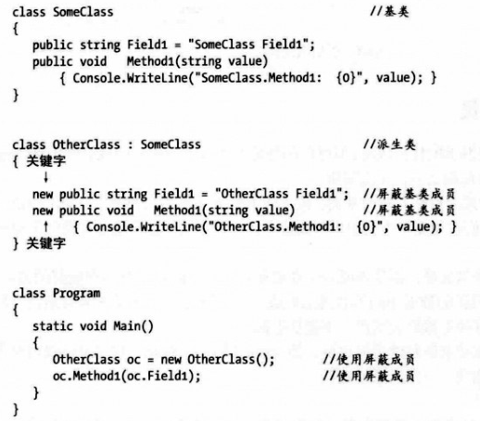
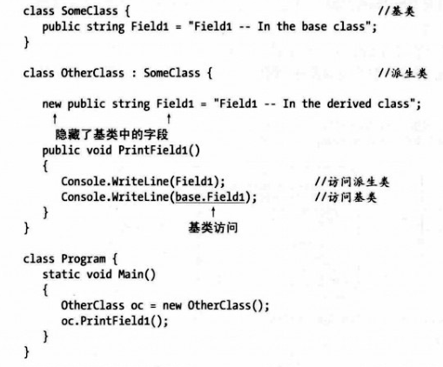
類別(class)-繼承 new 、base

Slide 22
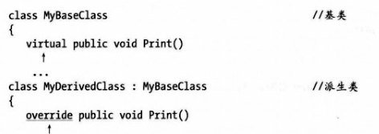
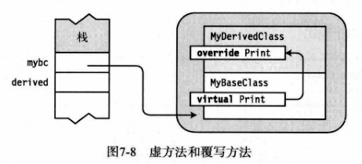


類別(class)-繼承 基類轉換

Slide 23
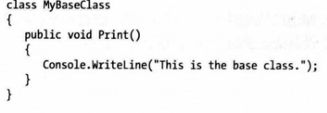
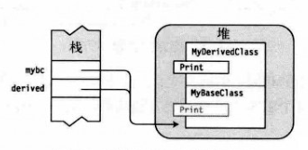
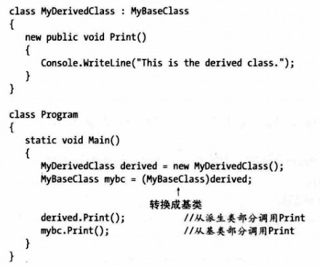

類別(class)-繼承 基類轉換

Slide 24
類別(class)-繼承 abstract
1.abstract 抽象方法，是空的方法，沒有方法實體，衍生類必須以override 實現此方法。
2.不能實例化
public abstract class Employee
{
protected int m_salary;
public abstract int getSalary();
public abstract void setSalary(int value);
public abstract void showTotal();
}
Main()
{
Employee e = new Employee();
//不能實例化
Operator o= new Operator();
//可以實例化
}
public class Operator : Employee
{
public override int getSalary()
{
return m_salary;
}
public override void showTotal()
{
Console.WriteLine("實領薪水{0}", m_salary);
}
}

Slide 25
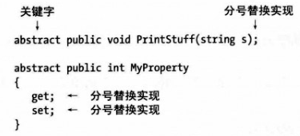
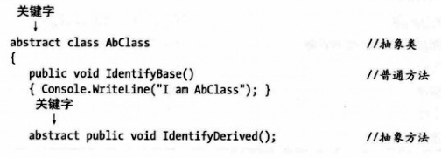
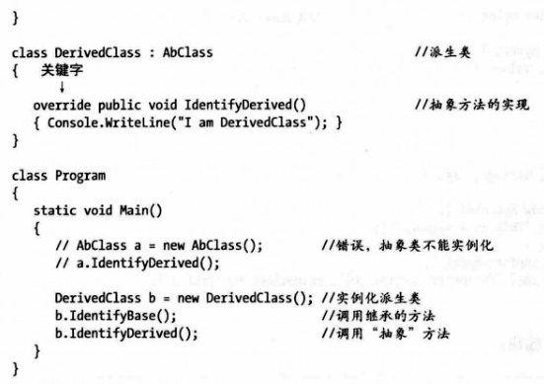
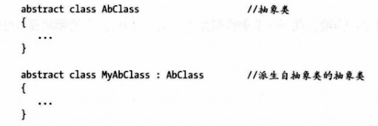

類別(class)-繼承 abstract

Slide 26
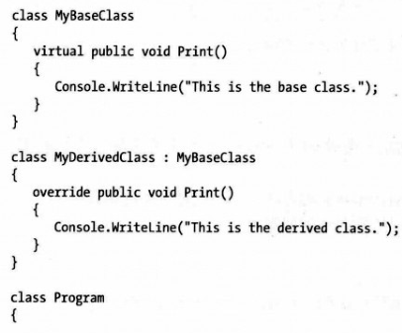
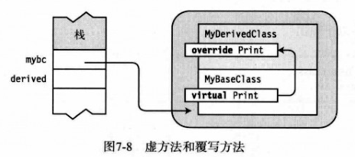
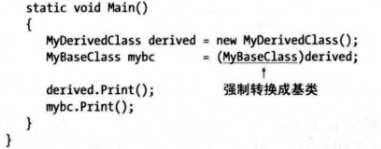
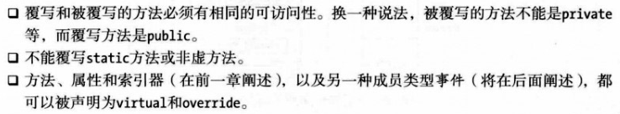

類別(class)-繼承 virtual

Slide 27
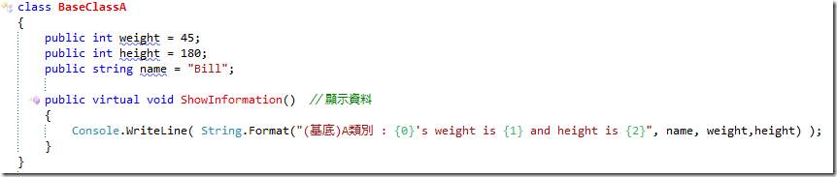
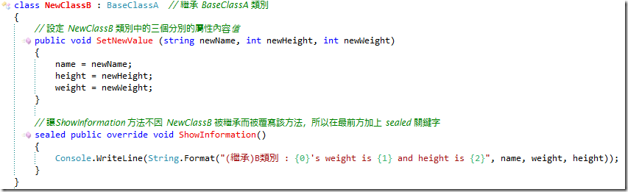
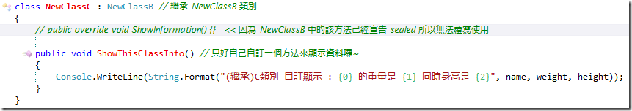
sealed
類別繼承禁止、方法覆寫禁止
Notes:
*

Slide 28
多型、多載
public class RoleBase
{
public virtual void Skill()
{
Debug.Log ("無技能");
}
}
public class Warrior : RoleBase
{
public override void Skill ()
{
Debug.Log ("斬殺");
}
}
public class A
{
public int Add(int i, int j)
{
return i + j;
}
public float Add(float i, float j)
{
return i + j;
}
}
Notes:
*

Slide 29
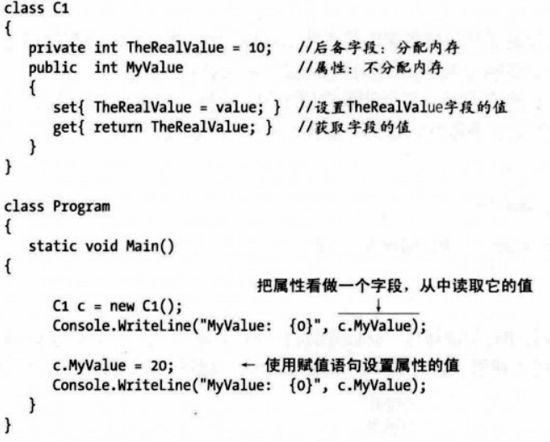
欄位、屬性
Notes:
*

Slide 30
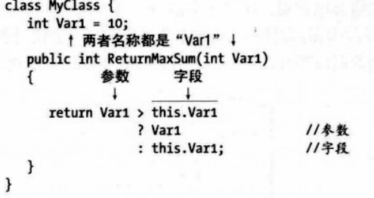
用法 this
用法一 this代表當前實例，用this.顯式調用一個類的方法和成員
用法二 通過this實現原始類型的擴展
用法三 通過this實現索引器，可用於優化程序性能
用法四 用this串聯構造函數
用法一

Slide 31
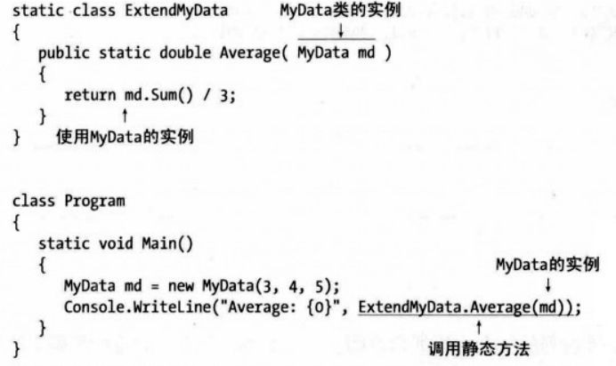
擴展方法(靜態調用)

Slide 32
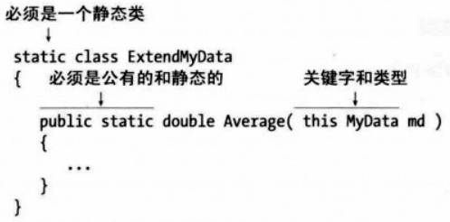
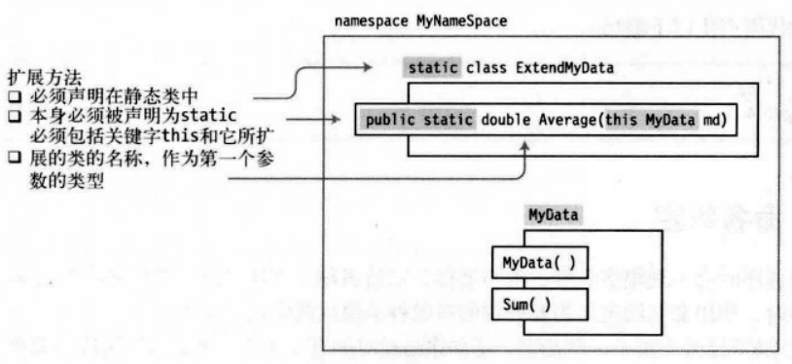
擴展方法(實例調用)

Slide 33
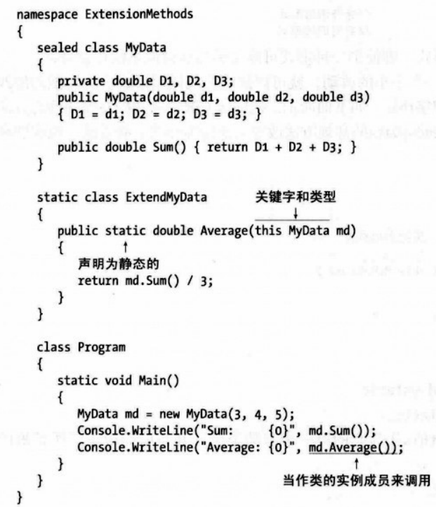
擴展方法(實例調用)

Slide 34
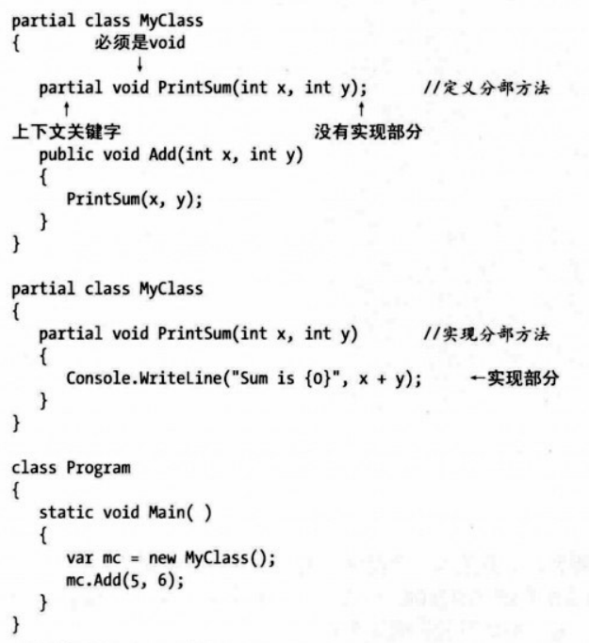
分部類別、方法
1.用於拆分不同方法於不同檔案中
2.關鍵字為partial
3.編譯後會將各有partial的部分合併

Slide 35
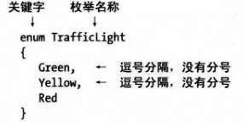



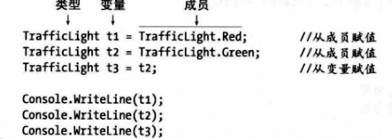
枚舉

Slide 36






委托
委派最常見的用處，就是將我們自己的function當成參數，傳到另一個function來跑
數學的四則運算:
1.加
2.減
3.乘
4.除

Slide 37





委托

Slide 38




委托

Slide 39

委托(匿名委托)

Slide 40


事件

Slide 41






事件

Slide 42


事件

Slide 43




事件(傳參數)

Slide 44



事件(傳參數)

Slide 45
介面(設計模式重點)
1.介面為只有宣告成員，而沒有實作的類別
2.C#中使用interface來宣告介面
3.介面只能定義屬性、方法、事件、索引，且不包含實作(Implementation)這些成員的程式碼
4.一個類別只能繼承一個父類別，但可以實作(繼承)多個介面
5.介面可以繼承多個介面，介面不可以被實體化 ⇒ 即不可以new 介面，若類別繼承介面，則要實作介面的所有成員

Slide 46







介面

Slide 47


介面

Slide 48

介面

Slide 49



泛型
簡單地說、如果有不同的資料類型，有類似的操作方式，可以考慮寫成共用的模板，調用時傳入資料類型。

Slide 50




泛型

Slide 51


泛型、非泛型

Slide 52





泛型 參數約束

Slide 53

泛型 推斷

Slide 54


非同步

Slide 55


非同步

Slide 56
Task
其實Task跟執行緒池ThreadPool的功能類似，不過寫起來更為簡單，直觀。程式碼更簡潔了，使用Task來進行操作。可以跟執行緒一樣可以輕鬆的對執行的方法進行控制。
using (ManualResetEvent m1 = new ManualResetEvent(false))
using (ManualResetEvent m2 = new ManualResetEvent(false))
{
ThreadPool.QueueUserWorkItem(delegate
{
MyMethodA();
m1.Set();
});
ThreadPool.QueueUserWorkItem(delegate
{
MyMethodB();
m2.Set();
});
WaitHandle.WaitAll(new WaitHandle[] { m1, m2, });
}
static void Main(string[] args)
{
Task t1 = new Task(MyMethod);
t1.Start();
Console.WriteLine("主執行緒程式碼執行結束");
Console.ReadLine();
}
Task t1 = Task.Factory.StartNew(delegate { MyMethodA(); });
Task t2 = Task.Factory.StartNew(delegate { MyMethodB(); });
t1.Wait();
t2.Wait();
//Task.WaitAll(t1, t2);

Slide 57

Task的異常處理
Task中是非同步執行，你也可以理解為跟多執行緒一樣，具體錯誤捕獲需要自己去捕獲
try {
t1.Wait();
}
catch(Exception ex) {
Console.WriteLine(ex);
}
t1.ContinueWith(task => {
if (task.IsFaulted) {
Console.WriteLine(task.Exception.GetBaseException());
}
else {
Console.WriteLine(task.Result);
}
});

Slide 58
Task CancellationToken
用 CancellationTokenSource 類別 來中斷任務的執行，這會用到帶有 CancellationToken 結構 參數的 Taks 類別建構函式
利用 Task 的屬性觀察任務完成時的狀態
IsCanceled：因取消而完成。
IsCompleted：成功完成。
IsFaulted：發生例外而完成。
static async Task<string> GetWebResponseAsync(Uri uri, CancellationToken cancellationToken)
{
// Adding a Cancellation token to time out the network request
CancellationTokenSource timeoutTokenSource =newCancellationTokenSource(TimeSpan.FromSeconds(5));
CancellationToken requestCancellationToken =
CancellationTokenSource.CreateLinkedTokenSource(cancellationToken, timeoutTokenSource.Token).Token;
using (var httpClient = new HttpClient())
{
try
{
return await httpClient.GetStringAsync(uri).AsTask(requestCancellationToken);
}
catch (OperationCanceledException) when (timeoutTokenSource.IsCancellationRequested)
{
// request timed out
throw new TimeoutException();
}
}
}

Slide 59

執行緒
多執行緒通常被應用在以下幾種狀況：
耗時的運算工作：例如複雜的演算法，建立新的執行緒物件，可以讓程式進行運算同時，
也可以指定其他工作，避免程式呆滯。
等待回應訊息：例如讀取或是下載大量的檔案，當你等待這些工作完成之前，
可以讓處理器執行其他工作，一旦接收到工作
執行緒可分為兩種：前景執行緒和背景執行緒。
兩者的主要區別是：當所有的前景執行緒停止時，應用程式就會結束，並且停止所有背景執行緒。若只是停止背景執行緒，則不會造成應用程式結束。此外，雖然結束應用程式時，.NET 會通知所有的背景執行緒停止，但比較保險的做法還是自行結束背景執行緒

Slide 60


public delegate void ThreadStart();
public delegate void ParameterizedThreadStart(Object obj);
Thread oThreadA = new Thread(new ThreadStart(PrintOddNumber));
Thread oThreadA = new Thread(new ParameterizedThreadStart(PrintOddNumber));

Slide 61


thread-safe
像這種有加上保護機制來避免多執行緒爭搶共享變數而致資料錯亂的程式寫法，我們說它是「執行緒安全的」（thread-safe）

Slide 62
thread-safe
執行緒同步化，避免資源存取衝突 ，使用 Lock；藉由 Lock 敘述句完成執行緒同步作業，
用以控制程式上某一段資源，這時，其他的執行緒沒權限可以存取這份資源。
private Object thisLock=new object();
lock(thisLock)
{
//锁定的代码块
}
Monitor 類別，與 Lock 不同的是， Monitor 類別進一步提供阻斷或是繼續特定執行緒的執行動作，
讓資源的存取能夠細化控制。lock算是一個比較精簡的功能，Monitor提供的功能較多可以應付較多的狀況。
Monitor.TryEnter方法來判斷物件是否有被鎖定
if (Monitor.TryEnter(_thisLock))
{
Monitor.Pulse(_thisLock); //喚醒
Monitor.Exit(_thisLock); //解鎖
}
Thread TA = new Thread(new ThreadStart(DataHandle));

Slide 63
Monitor
void DataHandle() {
//監控進入點
Monitor.Enter(this);
for (int n1 = 0; n1 < 10; n1++) {
//若 dataOutput 等於 10，則鎖定目前的執行緒，並將這個執行緒鎖定的資源釋放
if (dataOutput == 5) Monitor.Wait(this);
dataOutput++;
Console.WriteLine
(Thread.CurrentThread.Name +
" 正在處理第 " + dataOutput + "筆資料 !! ");
Thread.Sleep(100);
if (dataOutput == 5) {
//總是會恢復第一個被暫停的執行緒 TB 會被叫醒
Monitor.Pulse(this);
Console.WriteLine();
}
}
//結束監控
Monitor.Exit(this);
}

Slide 64
Mutex
某段程式一次只有一個Thread可以存取或是執行的狀況。
這時候我們可以實作一個臨界區間來保護不能同時被多個Thread存取的資源，好在.Net Framework中已經有Mutex的類別可以使用。
主要用法就是WaitOne跟ReleaseMutex兩個部份，在要開始做Mutex的地方呼叫WaitOne。
如果Mutex中沒有其他Thread，就會直接往下執行，如果有的話則會等到其他Thread
呼叫ReleaseMutex之後才能執行。
Mutex mutex = new Mutex(true);
Thread thread1 = new Thread(() =>
{
mutex.WaitOne();
for (var i = 0; i < 5; i++)
{
Console.WriteLine(i);
}
mutex.ReleaseMutex();
});
Thread thread2 = new Thread(() =>
{
mutex.WaitOne();
for (var i = 5; i < 10; i++)
{
Console.WriteLine(i);
}
mutex.ReleaseMutex();
});
thread1.Start();
thread2.Start();
mutex.ReleaseMutex();

Slide 65
Mutex
它只向一個執行緒授予對共用資源的獨佔訪問權
static void Main(string[] args)
{
bool flag=false;
System.Threading.Mutex mutex=new System.Threading.Mutex(true,"Test",out flag);
//第一個參數:true--給調用執行緒賦予互斥體的初始所屬權
//第一個參數:互斥體的名稱
//第三個參數:返回值,如果調用執行緒已被授予互斥體的初始所屬權,則返回true
if(flag)
{
Console.Write("Running");
}
else
{
Console.Write("Another is Running");
System.Threading.Thread.Sleep(5000);//執行緒掛起5秒鐘
//請勿使用this.close(); 會有錯誤發生
Environment.Exit(1);//退出程式
}
Console.ReadLine();
}

Slide 66


Mutex
Monitor類和Lock的用法差不多。這兩個都是鎖定數據或是鎖定被調用的函數。而Mutex則多用於鎖定多線程間的同步調用。簡單的說，Monitor和Lock多用於鎖定被調用端，而Mutex則多用鎖定調用端

Slide 67
準則
1.註解
2.連線開啟、關閉
3.物件初始、回收(memory leak)
4.巢狀if少用
5.try catch一定要用
6.final一定要清除非托管程式碼

